Slide 1
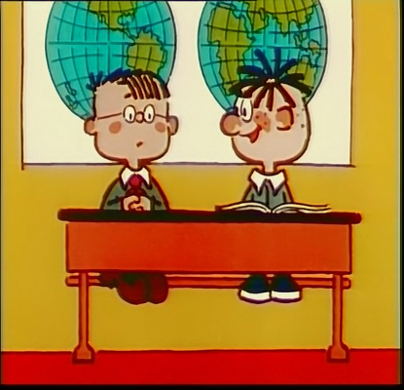
Технология проблемного обучения
Как зритель, не видевший первого акта,
В догадках теряются дети.
И всё же они ухитряются как-то
Понять, что творится на свете.
С.Я.Маршак

Slide 2
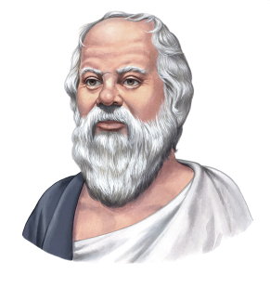
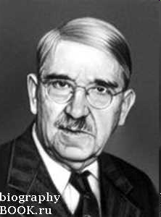
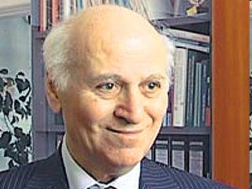
Великие педагоги
Сократ
Д. Дьюи
Ш. Амонашвили

Slide 3
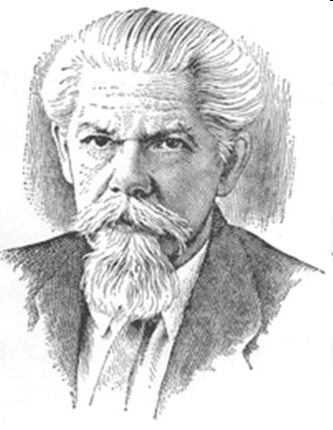
Проблема
Проблема – сложный вопрос, задача, требующая решения.
С.И. Ожегов

Slide 4
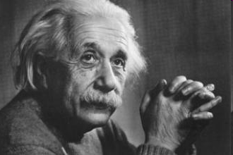
Проблема
Формулирование проблемы
часто
более существенно,
чем её разрешение.
А. Энштейн.

Slide 5
Проблемная ситуация
Познавательная задача, которая характеризуется противоречием между имеющимися знаниями, умениями, отношениями и предъявляемым требованием.

Slide 6
Проблемное обучение
Три основные формы:
Проблемное изложение.
Частично-поисковая деятельность.
Исследовательская деятельность.

Slide 7
Виды проблемного обучения
1) Теоретическое исследование.
2) Практическое творчество.
3) Художественное творчество.

Slide 8

Проблемный диалог
1) Постановка проблемы.
2) Поиск решения.
3) Выражение решения.

Slide 9
Результаты применения технологии
Предметные.
Метапредметные:
1) Познавательные.
2) Коммуникативные.
3) Регулятивные.
Личностные

Slide 10
Математика
9 – 4 + 3 = 8
9 – 4 + 3 = 2
Порядок действий в выражениях.

Slide 11
Русский язык
вьюга подъезд
медвежья съёмка
листья объявление
веселье подъём
муравьи разъяснил

Slide 12
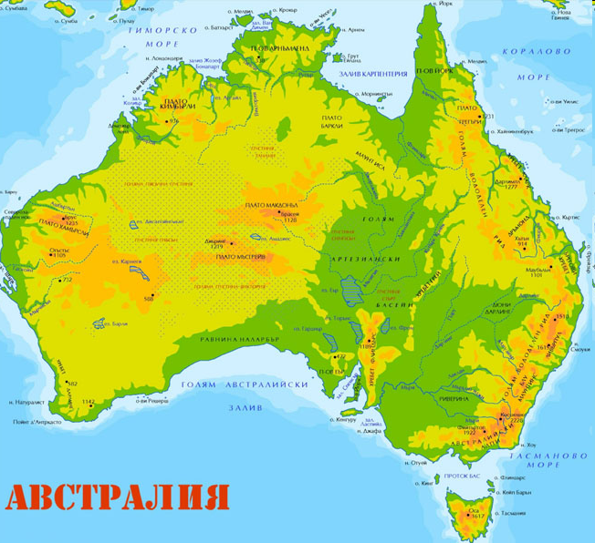
Окружающий мир

Slide 13
Литературное чтение
- Догадайтесь, о чём пойдёт речь на нашем занятии?
-Составьте пословицу и объясните её смысл.
1) Слово, злое, доброе, калечит, лечит, а.
2) Дело, пело, делай, сердце, доброе, чтобы. (Работа в группах)
1) Доброе слово лечит, а злое калечит.
2) Делай доброе дело, чтобы сердце пело.
- Какова тема занятия? (Добро и зло)

Slide 14
Тест
1. Проблемный урок отличается от традиционного:
а) образовательной целью
б) учебной деятельностью школьников
в) конечными результатами

Slide 15
2. Проблемный урок обеспечивает:
а) творческое усвоение знаний
б) творческое формирование умений
в) творческое формирование навыков

Slide 16
3. Технология проблемного урока включает:
а) проблемные методы введения знаний
б) задачи и упражнения на закрепление
в) продуктивные задания на воспроизведение знаний

Slide 17
4. Поставить учебную проблему - значит:
а) назвать тему урока
б) задать классу вопрос
в) помочь ученикам сформулировать тему урока или вопрос для исследования

Slide 18
5. Постановка учебной проблемы обеспечивает:
а) мотивацию к усвоению нового материала
б) открытие знания

Slide 19
6. Поиск решения организуется методами:
а) побуждающий к гипотезам диалог
б) сообщение темы с мотивирующим приемом
в) подводящий от или без проблемы диалог
г) сообщение готового знания

Slide 20
7. Побуждающий диалог представляет собой:
а) отдельные вопросы, стимулирующие мысль ученика
б) систему посильных ученику заданий, ведущих к мысли

Slide 21
8. Побуждающий диалог характеризуется признаками:
а) жесткий пошаговый ход
б) переживание участниками чувства риска
в) высокая вероятность неожиданных ответов учеников

Slide 22
9. Подводящий диалог развивает:
а) творческие способности и эффективен для сильных детей
б) логическое мышление и эффективен для слабых учащихся

Slide 23
10. Продуктивные задания на воспроизведение:
а) позволяют пройти все звенья творчества
б) обеспечивают выражение знания в разной форме
в) углубляют понимание нового материала

Slide 24
11. К продуктивным заданиям относятся:
а) формулирование учениками вопросов;
б) задания "выучи", "перескажи"
в) составление опорных сигналов учениками

Slide 25
12. Продуктивное задание на формулирование темы дается:
а) на каждом проблемном уроке
б) когда учебная проблема возникла как вопрос
в) в случае подводящего без проблемы диалога

Slide 26
13. Подготовка проблемного урока:
а) одинакова для любого содержания
б) зависит от количества знаний
в) зависит от типа знаний

Slide 27
14. Возможности проблемного введения ограничены для:
а) фактов
б) понятий
в) правил
г) закономерностей

Slide 28
15. Технологии проблемного обучения можно использовать:
а) во всех образовательных моделях и системах
б) на всех школьных ступенях и предметах
в) каждому учителю

Slide 29
Проверь себя.
1. Б, В 8. Б, В
2. А 9. Б
3. А, В 10. Б, В
4. В 11. А, В
5. А 12. Б, В
6. А, В 13. Б, В
7. А 14. А
15. А,Б,В

Slide 30
Интерпретация
14 - 15 - Вы усвоили знания идеально.
11 - 13 - Почти безошибочно. Примите поздравления!
6 - 10 - Неплохо. Но к отдельным вопросам надо бы вернуться.
0 - 5 - Огорчаться не стоит. Заново изучить проблему никогда не поздно.

Slide 31
Вывод
- проблемное обучение активизирует мыслительную деятельность, без которой школьнику очень сложно учиться, тем более с интересом;
- у большинства учащихся формируется положительная мотивация к изучению предметов, познавательный интерес;
- возрастает эффективность развития интеллектуальных и творческих способностей учащихся;
-обеспечивает прочные результаты обучения

Slide 32
Творческих
успехов!

